Slide 1
Καπνός
Ο καπνός ανήκει στα βιοµηχανικά φυτά και είναι φυτό µεγάλης οικονοµικής σηµασίας παγκοσµίως. Τα βοτανικά χαρακτηριστικά του φυτού και ο βιολογικός του κύκλος σχετίζονται άµεσα µε την προσαρµοστικότητά
του και την ορθή καλλιεργητική τεχνική. Στο κεφάλαιο περιλαµβάνεται η περιγραφή του ριζικού συστήµατος, του στελέχους, των φύλλων, των ταξιανθιών και των καρπών του φυτού. Περιγράφονται τα στάδια ανάπτυξης από το φύτρωµα έως την ωρίµανση του φυτού.
Βοτανικά χαρακτηριστικά σχετικά µε το ριζικό σύστηµα, το στέλεχος, τα φύλλα, τη διάταξη και τα µέρη των ανθέων

Slide 2
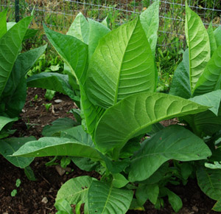
Το χρήσιμο τμήμα του φυτού είναι τα ξηρανθέντα φύλλα
Χώρα καταγωγής του καπνού και της συνήθειας του καπνίσματος είναι η Κεντρική Αμερική

Slide 3
Ταξινόμηση
Ο καπνός ανήκει στην οικογένεια Solanaceae και στο γένος Nicotiana. Στην Ελλάδα καλλιεργούνται δύο είδη (κυρίως το Nicotiana tabacum και ελάχιστα το N. rustica), ενώ ένα άλλο (N. glauca) αυτοφύεται. Ο καπνός καλλιεργείται εδώ και πολλά χρόνια στη χώρα µας (κυρίως σε Μακεδονία, Θράκη και Στερεά Ελλάδα), αποτελώντας µια σηµαντική πηγή εσόδων για την ελληνική οικονοµία και έχοντας ποικίλες κοινωνικές και ιστορικές προεκτάσεις (Βασιλειάδης & Λόλας, 1996:127).
Οι τύποι καπνού που καλλιεργούνται σήµερα στη χώρα µας σε εµπορική κλίµακα ανήκουν στο N. tabacum και είναι τα ανατολικά (οι κλιματολογικές συνθήκες και το έδαφος στα παράλια της Μ.Ασίας, της Μαύρης Θάλασσας, στα νησια και στις περιοχές της σύγχρονης Ελλάδας ευνόησαν τις καπνοκαλλιέργειες και δημιουργήθηκαν, μικρόφυλλες γευτικές και αρωματικές ποικιλίες καπνού τα περίφημα ανατολικά καπνά) και τα αµερικανικά καπνά (Virginia και Burley). Στα ανατολικού τύπου καπνά ανήκουν ποικιλίες διάφορων τύπων όπως Μπασµάς, Κατερίνης (όπως η Σ79), Καµπά-Κουλάκ, Μυρωδάτα Αγρινίου, Τσεµπέλια, Μαύρα κ.ά.

Slide 4
.
Η καλλιέργεια καπνού ανατολικού τύπου γίνεται συνήθως σε χωράφια ξηρικά, ηµι-γόνιµα και συχνά ακατάλληλα για άλλες καλλιέργειες, εξασφαλίζοντας ικανοποιητικό εισόδηµα για τους κατοίκους φτωχών και ηµιορεινών περιοχών. Αντίθετα, οι αµερικάνικες ποικιλίες έχουν µεγαλύτερες ανάγκες σε άρδευση και αναπτύσσονται καλύτερα σε περισσότερο γόνιµα εδάφη. Η οικονοµική σηµασία του καπνού γίνεται ακόµη µεγαλύτερη εξαιτίας των δυνατοτήτων µεταποίησης και βιοµηχανικής επεξεργασίας του προϊόντος.

Slide 5
Με βάση τον τρόπο ξήρανσης (διαδικασία µε µεγάλη τεχνολογική και οικονοµική σηµασία για το τελικό προϊόν) τα καπνά κατατάσσονται σε οκτώ διαφορετικές οµάδες σύµφωνα µε τον Κανονισµό της ΕΕ 2075/92. Τα ελληνικά καπνά ανατολικού τύπου κατατάσσονται στην οµάδα των ηλιοξηραινόµενων (sun cured). Στη χώρα µας καλλιεργούνται πολλές ποικιλίες και βιότυποι µε διαφορετικά µορφολογικά και φυσιολογικά χαρακτηριστικά, εδαφοκλιµατικές απαιτήσεις και ποιοτικά χαρακτηριστικά. Οι ονοµασίες των διαφόρων ποικιλιών όπως είναι γνωστές στο διεθνές και εγχώριο εµπόριο αναφέρονται σε µορφολογικά χαρακτηριστικά, στον τρόπο επεξεργασίας και στην περιοχή στην οποία καλλιεργούνται. Η ταξινόµηση των ποικιλιών που καλλιεργούνται στη χώρα µας βασίστηκε σε βοτανικά χαρακτηριστικά, όπως στην ύπαρξη
µίσχου στα φύλλα (έµµισχοι και άµισχοι τύποι), στο ύψος των φυτών (υψηλόσωµα και χαµηλόσωµα) και στο µέγεθος των φύλλων (µικρόφυλλοι, µετριόφυλλοι και µεγαλόφυλλοι τύποι).

Slide 6
Με βάση τη εμπορική τους χρήση κατατάσσονται σε τρεις κατηγορίες:
Αρωµατικά καπνά. Χαρακτηριστικό τους γνώρισµα είναι το έντονο και ευχάριστο άρωµα που προσδίδουν στο τσιγάρο, ενώ παράλληλα συµβάλλουν στην καλύτερη γεύση του. Έχουν σχετικά υψηλή περιεκτικότητα σε νικοτίνη. Στην κατηγορία αυτή ανήκουν ο Μπασµάς Ξάνθης, ο Μπασµάς Μακεδονίας και η Ζίχνα.
Βασικά ή γεύσεως. Κύριο χαρακτηριστικό αυτής της κατηγορίας είναι η ευχάριστη γεύση και το ελαφρό άρωµα. Η περιεκτικότητα σε νικοτίνη είναι ενδιάµεση µεταξύ των αρωµατικών και των ουδέτερων. Αποτελούν τη βάση του µίγµατος στο οποίο προσδίδουν τη γεύση ή επηρεάζουν τον χαρακτήρα. Στην κατηγορία αυτή ανήκουν τα Κατερίνης (Σαµψούς), τα Τσεµπέλια και τα Μαύρα
Ουδέτερα ή γεµίσµατος. Τα καπνά αυτά δεν έχουν έντονο άρωµα και γεύση, ενώ η περιεκτικότητά τους σε νικοτίνη είναι χαµηλή. Προστίθενται στο µίγµα του καπνού των τσιγάρων σε διάφορες αναλογίες µε σκοπό να µετριάσουν, χωρίς να αλλοιώσουν τον χαρακτήρα του βασικού καπνού. Στην κατηγορία αυτή ανήκουν τα Καµπά-Κουλάκ, Μυρωδάτα (Ελασσόνας, Αγρινίου) και τα Ζιχνοµυρωδάτα.
Ο βασικός χρωµοσωµικός αριθµός του καπνού είναι 2n=48.

Slide 7
Κλάση | Τύπος | Χρήση
Ηλιοαποξηραινόµενα (Sun-cured) Καπνά που αποξηραίνονται στον ήλιο | Ανατολικά | Τσιγάρα, καπνός πίπας
Θερµοαποξηραινόµενα (Flue-cured) Καπνά που αποξηραίνονται σε ειδικούς κλιβάνους µε θερµότητα | Virginia Amarello | Τσιγάρα, καπνός πίπας
Πυροαποξηραινόµενα (Fire-cured) Καπνά που αποξηραίνονται από τον καπνό καιόµενου ξύλου | Virginia | Καπνός πίπας, µασήµατος και πρέζας
Αεροαποξηραινόµενα (Air-cured) Καπνά που αποξηραίνονται στον αέρα | Burley Maryland | Τσιγάρα, καπνός πίπας και µασήµατος
Αεροαποξηραινόµενα (Cigar wrapper) Καπνά που αποξηραίνονται στον αέρα για περιτύλιγµα πούρων | Καπνά περυτιλίγµατος πούρων | Πούρα
Αεροαποξηραινόµενα (Cigar filler) Καπνά που αποξηραίνονται στον αέρα για γέµισµα πούρων | Καπνά γεµίσµατος πούρων | Πούρα
Πίνακας 5.1. Κυριότερες κλάσεις και τύποι καπνών µε τις σπουδαιότερες χρήσεις τους

Slide 8
Οµάδες | Ελληνικές ποικιλίες
Flue-cured Καπνά που έχουν αποξηρανθεί σε φούρνους µε ελεγχόµενες συνθήκες κυκλοφορίας του αέρα, της θερµοκρασίας και της υγρασίας. | Ελληνικές ποικιλίες τύπου Virginia
Light air-cured Καπνά που έχουν αποξηρανθεί στον αέρα, σε ξηραντήρια και δεν έχουν υποστεί ζύµωση. | Ελληνικές ποικιλίες τύπου Burley
Dark air-cured Καπνά που έχουν αποξηρανθεί στον αέρα, σε ξηραντήρια και έχουν υποστεί ζύµωση πριν διατεθούν στο εµπόριο. | Καµµία ελληνική ποικιλία
Fire-cured Καπνά που έχουν αποξηρανθεί σε φωτιά. | Καµµία ελληνική ποικιλία
Sun-cured Καπνά που έχουν αποξηρανθεί στον ήλιο. Περιλαµβάνει καπνά γεύσεως. | Τσεµπέλια, Μαύρα, Μη κλασσικά Καµπά κουλάκ, Μυρωδάτα Σµύρνης, Τραπεζούς, Φ/1
Μπασµάς (Sun-cured) Καπνά που έχουν αποξηρανθεί στον ήλιο. Περιλαµβάνει αρωµατικά καπνά. | Μπασµάς Ξάνθης, Μπασµάς Μακεδονίας, Ζίχνα
Κατερίνη και παρεµφερείς ποικιλίες (Sun-cured) Καπνά που έχουν αποξηρανθεί στον ήλιο. | Σαµψούς, Μπασή-Μπαγλή
Κλασσικά Καµπά Κουλάκ και παρεµφερή (Sun-cured) Καπνά που έχουν αποξηρανθεί στον ήλιο. Περιλαµβάνει ουδέτερα καπνά. | Κλασσικά Καµπά Κουλάκ, Ελασσόνας, Μυρωδάτα Αγρινίου, Ζιχνοµυρωδάτα
Πίνακας 5.2. Οµάδες ποικιλιών ακατέργαστου καπνού σύµφωνα µε τον Κανονισµό της ΕΕ (2075/92)

Slide 9
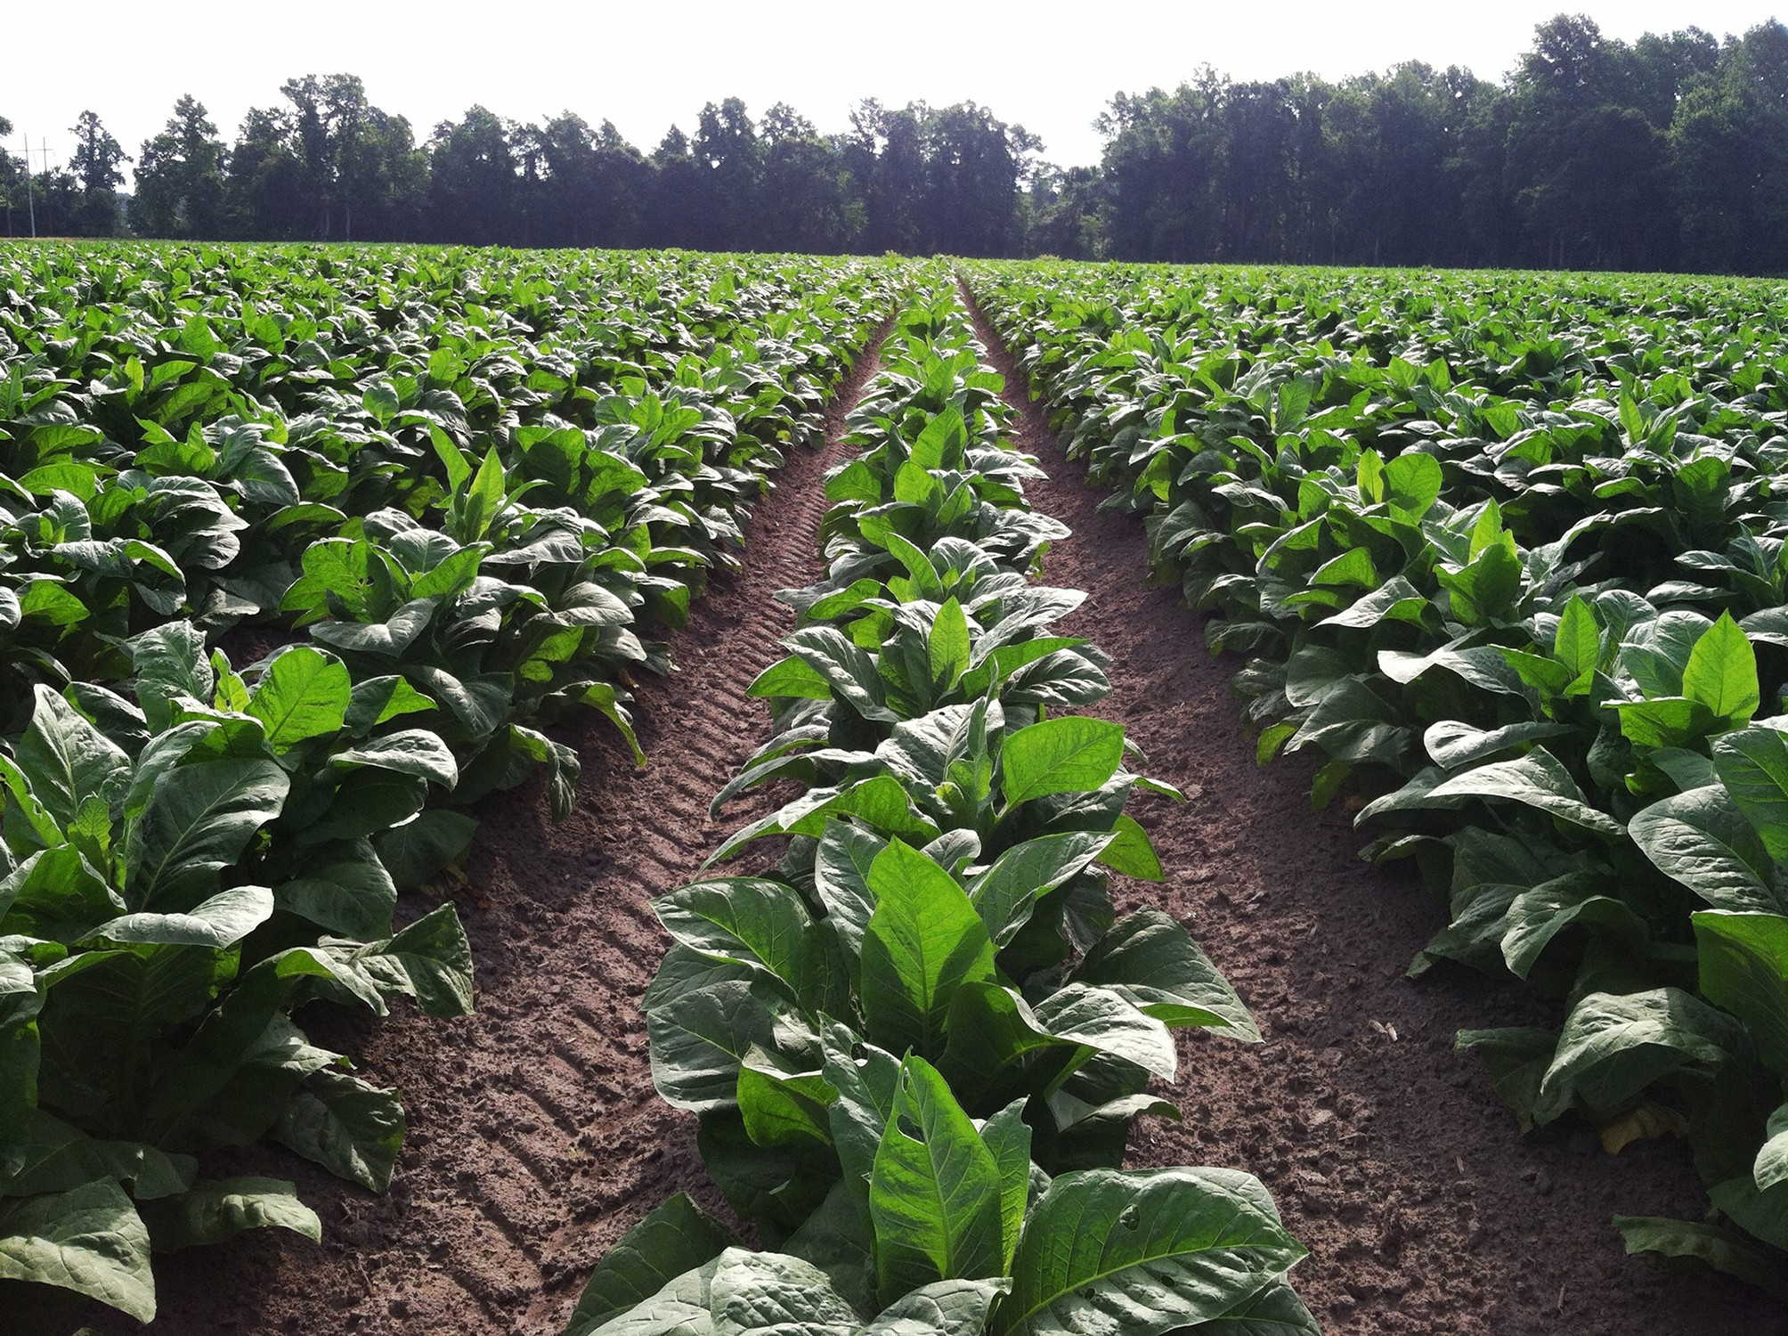
Χρήσεις
Ο καπνός καλλιεργείται για τα ξερά φύλλα του µε τα οποία παράγονται διάφορα καπνιστικά προϊόντα που καταναλώνονται από τον άνθρωπο µε σκοπό την ευχαρίστησή του. Ο καπνός κυρίως καπνίζεται, µασιέται ή εισροφάται σε µορφή σκόνης. Ανάλογα µε τη βιοµηχανική χρήση, τα καπνά διακρίνονται σε καπνά τσιγάρων (σιγαρέτων), πούρων, πίπας και για µάσηµα, ενώ η νικοτίνη (το κύριο αλκαλοειδές του καπνού) έχει ποικίλες χρήσεις ως διεργετικό του νευρικού συστήματος, χρησιμοποιείται στην παρασκευή εντομοκτόνων. Παρά την σηµαντική απήχηση της αντικαπνιστικής εκστρατείας, η σηµασία του καπνού σε όλο τον κόσµο παραµένει µεγάλη (Γαλανοπούλου-Σενδουκά, 2002:309-412).

Slide 10
Βοτανική Περιγραφή
Ριζικό σύστηµα
Το ριζικό σύστηµα του καπνού αποτελείται από µία κεντρική, πασσαλώδη ρίζα που µπορεί να φτάσει σε µεγάλο βάθος. Από αυτή εκφύονται πολλές οριζόντιες, δευτερεύουσες, λεπτότερες ρίζες. Επειδή ο καπνός είναι µεταφυτευόµενη καλλιέργεια, στους αγρούς αναπτύσσεται δευτερογενές θυσανώδες ριζικό σύστηµα χωρίς την κεντρική ρίζα. Η βιοσύνθεση της νικοτίνης γίνεται στη ρίζα και µεταφέρεται µέσω των αγγείων του στελέχους στα φύλλα. Η αυξηµένη περιεκτικότητα σε νικοτίνη σχετίζεται µε την ανάπτυξη του ριζικού συστήµατος και την ποικιλία (Παπακώστα-Τασοπούλου, 2013:161-316).

Slide 11
Στέλεχος
Ο καπνός είναι φυτό ποώδες. Το στέλεχός του είναι σχεδόν κυλινδρικό και µπορεί να φθάσει σε ύψος 2-3 m. Οι ποικιλίες ανατολικού τύπου φθάνουν σε ύψος 50-150 cm ενώ οι αµερικάνικου τύπου είναι συνήθως αρκετά ψηλότερες (180-200cm). Τα µεσογονάτια του στελέχους µπορεί να είναι µικρότερα στη βάση και
µεγαλύτερα προς την κορυφή ή να έχουν το ίδιο µήκος σε όλο το στέλεχος. Οι κόµβοι του στελέχους στις
µασχάλες των φύλλων φέρουν οφθαλµούς οι οποίοι συνήθως παραµένουν σε λήθαργο και δεν εκπτύσσονται κατά τη διάρκεια της ανάπτυξης των φυτών. Σε περίπτωση όµως καταστροφής του κορυφαίου οφθαλµού, οι
οφθαλµοί αυτοί αναπτύσσονται και σχηµατίζουν στη βάση του φυτού πλάγιους δευτερεύοντες βλαστούς που ονοµάζονται φυλλίζια (Λόλας, 1996:127).

Slide 12
Φύλλα
Τα καπνόφυλλα είναι διατεταγµένα κατ’ εναλλαγή στο στέλεχος. Ο αριθµός τους ποικίλλει ανάλογα µε το είδος και την ποικιλία. Τα φύλλα έχουν διάφορα σχήµατα (ωοειδή, ελλειπτικά, καρδιόσχηµα), είναι έµµισχα ή άµισχα, πτερυγιοφόρα ή όχι και µερικές φορές µε τα πτερύγια υπάρχουν και ωτία. Το µέγεθός τους ποικίλλει, από λίγα εκατοστά του µέτρου µέχρι και ένα µέτρο, ανάλογα µε τον γονότυπο. Οι ποικιλίες των ανατολικών καπνών διακρίνονται σε µικρόφυλλες (µήκος µεσαίων φύλλων έως 20 cm), µετριόφυλλες (20-30 cm) και µεγαλόφυλλες (30-45 cm). Το µέγεθος των φύλλων διαφοροποιείται ανάλογα µε τη θέση πάνω στο στέλεχος. Τα φύλλα προς τη βάση του φυτού είναι µεγαλύτερα και προς την κορυφή µικρότερα. Ανάλογα µε την αναλογία µήκους προς πλάτος του ελάσµατος του φύλλου, οι ποικιλίες διακρίνονται σε στενόφυλλες, µέσου πλάτους και πλατύφυλλες. Η επιφάνεια και η περιφέρεια του ελάσµατος µπορεί να είναι λεία ή σχετικά κυµατοειδής.

Slide 13
. Η γωνία έκφυσης των φύλλων είναι µικρή (µέχρι 20°) προς την κορυφή, ενώ στα φύλλα της βάσης είναι πολύ µεγαλύτερη (µέχρι πάνω από 80°).Τα φύλλα και ο βλαστός καλύπτονται από πολυάριθµες αδενώδεις τρίχες, οι οποίες εκκρίνουν αιθέρια έλαια, ρητίνες και κηρούς και προσδίδουν µία κολλώδη επιφάνεια στα φύλλα του φυτού, η οποία χάνει τις κολλητικές τις ιδιότητές καθώς ξηραίνεται το φύλλο. Το είδος, η µορφολογία και η πυκνότητα των τριχών καθώς και οι ουσίες οι οποίες εκκρίνονται από αυτές καθορίζονται από τον γονότυπο, το στάδιο ανάπτυξης και τις περιβαλλοντικές συνθήκες. Εκτός από τα παραπάνω γνωρίσµατα των φύλλων, ενδιαφέρον παρουσιάζεται και για άλλα χαρακτηριστικά όπως το χρώµα τους και ο αριθµός των νευρώσεων του ελάσµατος, γιατί συνδέονται άµεσα
µε τα ποιοτικά χαρακτηριστικά του φύλλου κατά την ξήρανση (Γαλανοπούλου-Σενδουκά, 2002:309-412).

Slide 14
Η συγκοµιδή των καπνόφυλλων για τα ανατολικού τύπου καπνά γίνεται κλιµακωτά, σε διάφορες οµάδες «χέρια» (από τη βάση προς την κορυφή). Ανάλογα µε τη θέση των φύλλων πάνω στο φυτό, οι χεριές περιλαµβάνουν 4-5 φύλλα που συγκοµίζονται µαζί και έχουν χαρακτηριστικές ονοµασίες. Οι ονοµασίες αυτές από τη βάση προς στην κορυφή είναι: πρωτοµάνα, δευτεροµάνα, τριτοµάνα, κουβαλαµάς, υποκορυφόφυλλα (ουτς-αλτί) και κορυφόφυλλα (ουτσ-ιστί). Ακολουθεί η ξήρανσή τους στον ήλιο (στις «λιάστρες») αφού προηγηθεί το λεγόµενο «αρµάθιασµα», δηλαδή το πέρασµα µε µια βελόνα σε σπάγγο στο κεντρικό νεύρο των φύλλων. Για την αποξήρανση των αµερικάνικων ποικιλιών που καλλιεργούνται στη χώρα µας χρησιµοποιείται η µέθοδος ξήρανσης σε φούρνους µε ρεύµα ζεστού αέρα (καπνά αεροξηραινόµενα).

Slide 15
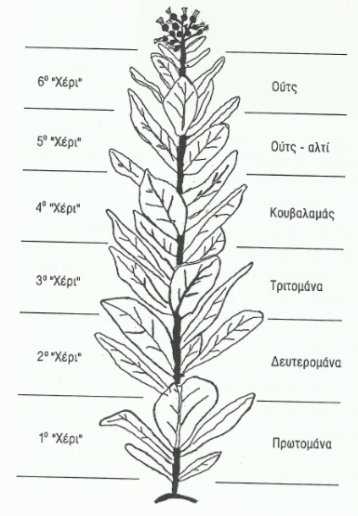

Slide 16
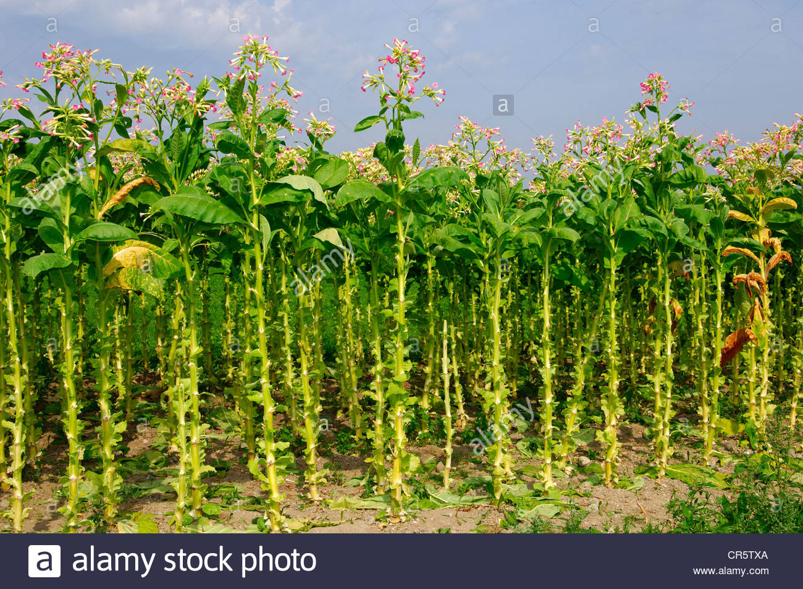

Slide 17
Εκτός από τα κύρια φύλλα του στελέχους υπάρχουν µερικές φορές και τα φύλλα της δευτερογενούς βλαστήσεως (γκιούζια ή φυλλίζια) που συνήθως αναπτύσσονται το φθινόπωρο µετά τις πρώτες βροχές στις ξηρικές καλλιέργειες. Τα φύλλα αυτά είναι χωρίς εµπορική σηµασία και δεν συγκοµίζονται επειδή υποβαθµίζουν την ποιότητα του καπνού. Μετά την ξήρανση ακολουθεί η χωρική επεξεργασία, µε τα φύλλα να συγκεντρώνονται σε διάφορες αποθήκες και σκιερούς αποθηκευτικούς χώρους µέχρι να ρυθµιστεί κατάλληλα η υγρασία τους και στη συνέχεια συλλέγονται σε δεµάτια (Παπακώστα-Τασοπούλου, 2013:560).

Slide 18
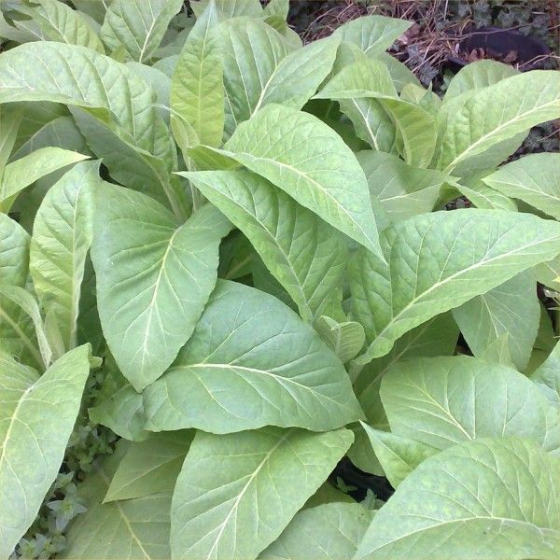
Virginia. Γενικά είναι μεγαλόφυλλα καπνά με μήκος φύλλου μεγαλύτερο από 60 cm και πλάτος 25-30 cm, με βάση στενή αλλά χωρίς μίσχο και περιφέρεια λεία και πτυχωτή.

Slide 19
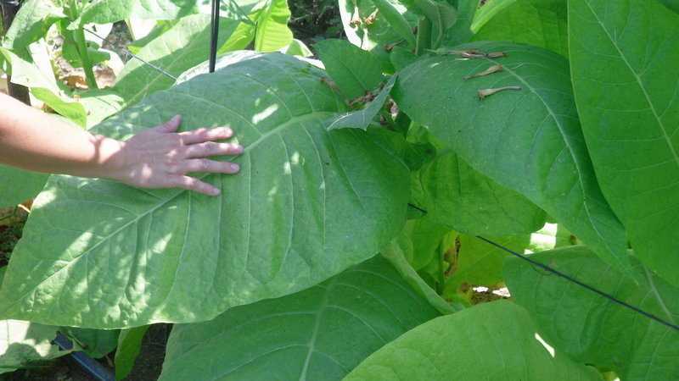
Burley. Είναι μεγαλόφυλλα, όπως και τα Virginia. Τα φύλλα υπερβαίνουν πολλές φορές τα 50cm σε μήκος, έχουν πλάτος 25-30 cm, είναι λογχοειδή, με βάση μάλλον στενή, άμισχα και με περιφέρεια λεία ή πτυχωτή

Slide 20
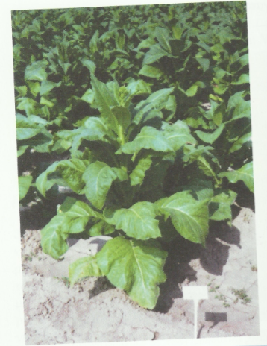
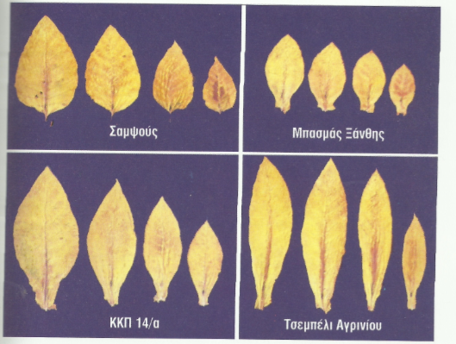

Slide 21
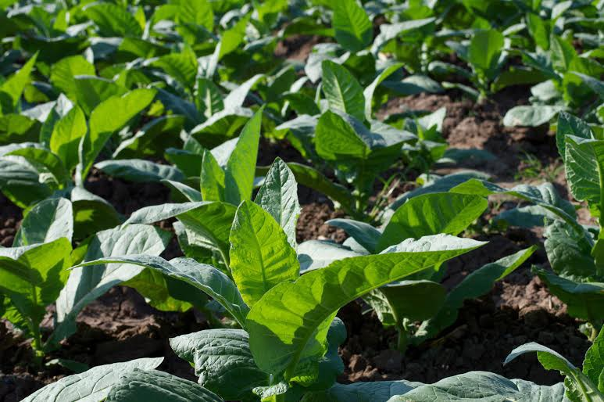
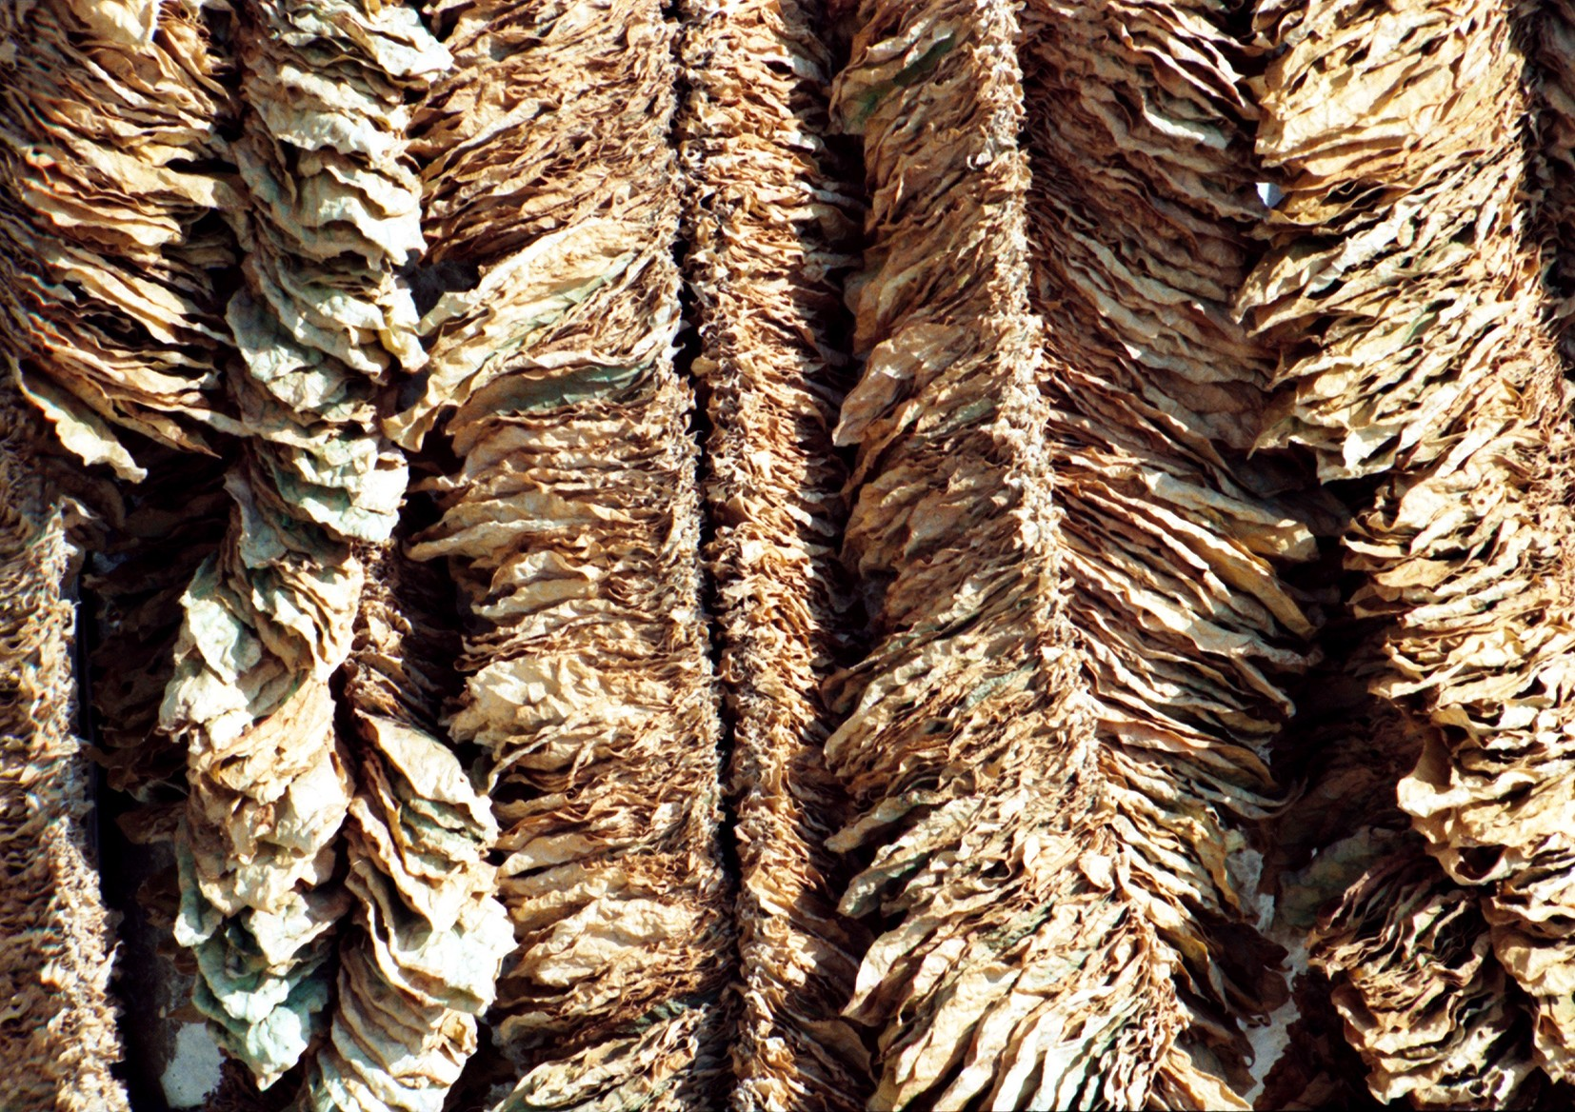
Φύλλα
Εικόνα 5.2. Φύλλα καπνού
Εικόνα 5.3. Ηλιοξήρανση καπνόφυλλων

Slide 22
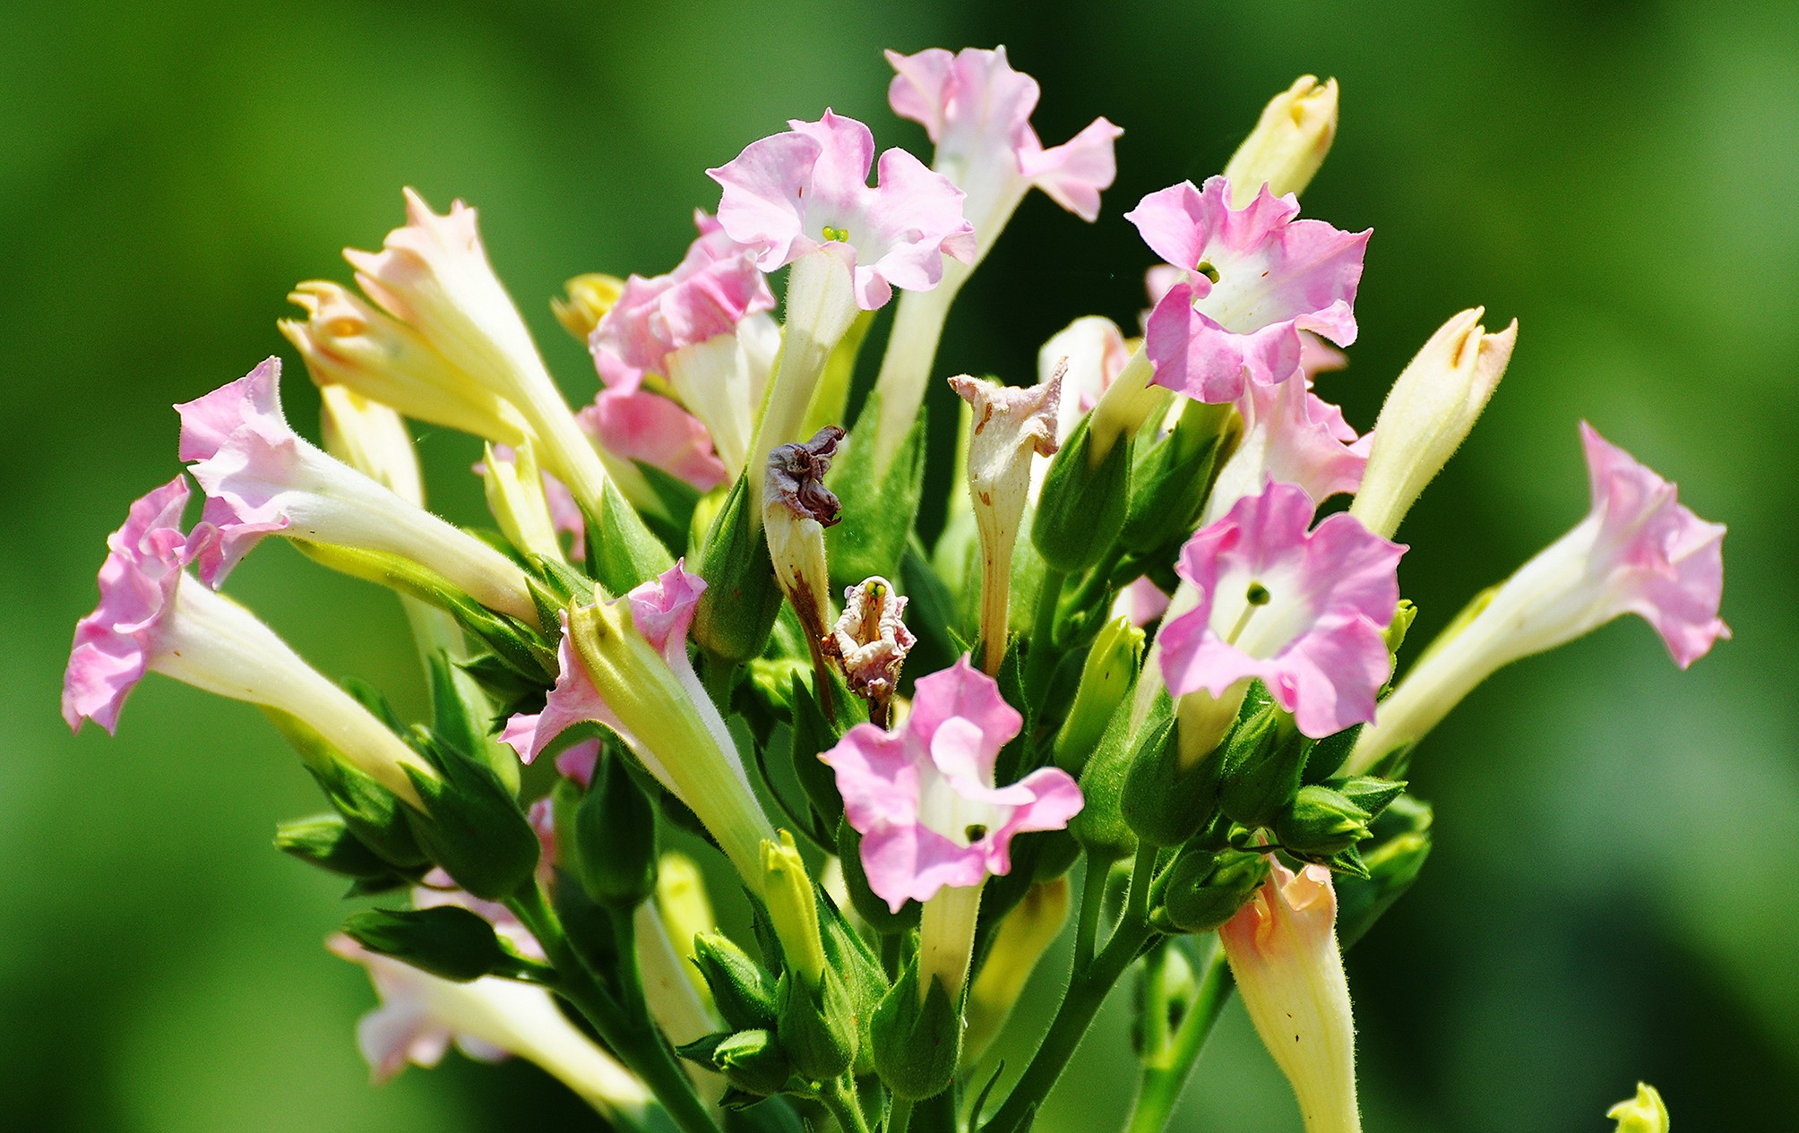
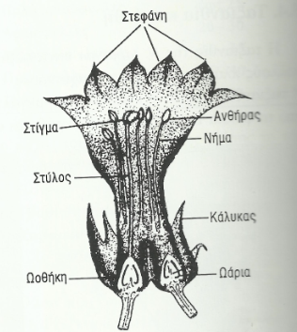
Ταξιανθία και άνθη
Η ταξιανθία του καπνού είναι επάκρια, βοτρυώδης, µε πολλούς δευτερεύοντες κλάδους µικρότερους σε µήκος από τον κεντρικό άξονα. Είναι αραιή ή πυκνότερη και περιλαµβάνει περίπου150 σωληνοειδή άνθη µε ποδίσκους.
Κάθε άνθος αποτελείται από συσσέπαλο κυλινδρικό έως κωδονοειδή κάλυκα , µε πέντε τριγωνικά, άνισα σέπαλα και συµπέταλη χοανοειδή έως σωληνοειδή στεφάνη µε πέντε πέταλα
(συνήθως λευκά ή ροζ). Η στεφάνη έχει µήκος 6-10 cm και είναι 3-5 φορές µακρύτερη από τον κάλυκα. Οι πέντε στήµονες εκφύονται από τη βάση της στεφάνης, φέρουν λεπτό και µακρύ νήμα και συνήθως οι περισσότεροι βρίσκονται στο ίδιο ύψος µε το στίγµα του υπέρου. Ο ύπερος αποτελείται από την ωοθήκη, τον στύλο και το στίγµα. Ο καπνός είναι φυτό αυτογονιµοποιούµενο, όµως µπορεί να σταυρογονιµοποιηθεί µε έντοµα, ενώ η γύρη σπάνια µεταφέρεται µε τον αέρα (Καββάδας, 1956).

Slide 23
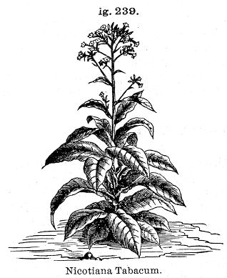

Slide 24
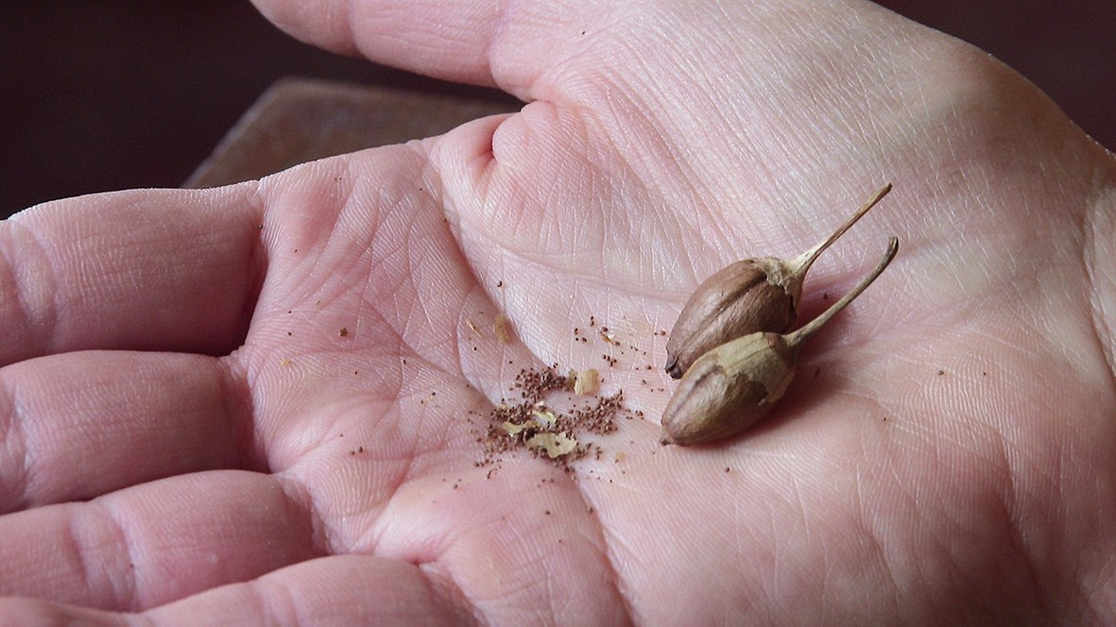
Καρπός και σπόρος
Ο καρπός είναι κυλινδρική ή κωνική κάψα (δίχωρη ή τετράχωρη) και περιέχει 4.000 έως 8.000 σπόρους. Ένα καπνόφυτο παράγει µέχρι ένα εκατοµµύριο σπόρους.
Ο σπόρος του καπνού είναι πολύ µικρού µεγέθους. Το βάρος χιλίων κόκκων είναι 0,1-0,05 g, δηλ. ένα γραµµάριο περιέχει περίπου 10.000 . Το σχήµα του είναι ακανόνιστο σφαιροειδές, απιόµορφο, πολυεδρικό, απολήγει σε ένα χαρακτηριστικό ράµφος και η επιφάνειά του είναι ανώµαλη. Το χρώµα του σπόρου είναι καστανό έως σκούρο µαύρο. Ο σπόρος περικλείεται εξωτερικά από το περίβληµα και την επιδερµίδα και στο εσωτερικό το µεγαλύτερο τµήµα του καλύπτεται από το ενδοσπέρµιο, που είναι πλούσιο σε αλευρώνη και λάδι. Το έµβρυο αποτελείται από τις δύο κοτύλες και τον εµβρυακό άξονα µε το επικοτύλιο, το ευδιάκριτο υποκοτύλιο και το ριζίδιο (Γαλανοπούλου-Σενδουκά, 2002: 412).

Slide 25
Στάδια ανάπτυξης
Η διάρκεια του βιολογικού κύκλου ποικίλλει ανάλογα µε τον τύπο, την ποικιλία και τις περιβαλλοντικές συνθήκες. Στη χώρα µας, η εγκατάσταση των καπνοσπορείων αρχίζει από τον Ιανουάριο στις πρώιµες περιοχές, ενώ στις όψιµες, η ωρίµανση των φύλλων ολοκληρώνεται µέχρι και 4 µήνες µετά τη µεταφύτευση των καπνοφυταρίων, δηλαδή τον Σεπτέµβριο. Ο καπνός είναι φυτό καθορισµένης ανάπτυξης µε διακριτά στάδια βλαστικής και αναπαραγωγικής ανάπτυξης.
Αναγνωρίζονται τα παρακάτω βασικά στάδια του βιολογικού του κύκλου:
Βλαστικό στάδιο ανάπτυξης,
Σπορά – φύτρωµα,
Ανάπτυξη ριζικού συστήµατος,
Ανάπτυξη υπέργειου τµήµατος.
Αναπαραγωγική ανάπτυξη
Έκπτυξη ταξιανθίας,
Άνθηση,
Γονιµοποίηση,
Ωρίµανση,
Γήρανση - Ξήρανση του φυτού.

Slide 26
Στάδια ανάπτυξης
Το πρώτο στάδιο του βιολογικού κύκλου περιλαµβάνει τη βλάστηση του σπόρου, το φύτρωµα και την εµφάνιση του νεαρού φυταρίου. Το φύτρωµα στον καπνό είναι υπέργειο, αρχικά αναπτύσσεται το ριζίδιο προς τα βαθύτερα στρώµατα του εδάφους και το υποκοτύλιο προς την αντίθετη κατεύθυνση. Οι κοτυληδόνες εµφανίζονται πάνω από την επιφάνεια του εδάφους και στη συνέχεια επιµηκύνεται το επικοτύλιο. Η θερµοκρασία, η υγρασία, ο φωτισµός, η πυκνότητα και το βάθος σποράς και το µέγεθος του σπόρου επηρεάζουν το φύτρωµα. Η άριστη θερµοκρασία κυµαίνεται από 18-23 °C, σταµατά σε θερµοκρασίες µικρότερες από 7 °C και µεγαλύτερες από 32°C. Το βάθος σποράς επηρεάζει την ανάδυση των νεαρών φυταρίων, η οποία παρεµποδίζεται όταν ο σπόρος τοποθετείται βαθύτερα από 5-10 mm. Ο καπνός έχει την ικανότητα να αναπτύσσεται γρήγορα, σχηµατίζοντας πλούσιο ριζικό σύστηµα µε µεγάλο αριθµό ριζών και έντονη δράση του κορυφαίου µεριστώµατος για την επιµήκυνση του στέλεχους και την ανάπτυξη των φύλλων.

Slide 27
Η περίοδος της µέγιστης ανάπτυξης του φυτού είναι συνήθως 30-60 ηµέρες µετά τη µεταφύτευση και ευνοείται σε θερµοκρασίες 25-27 °C. Το κορυφολόγηµα και το βλαστολόγηµα, πρακτικές που εφαρµόζονται στα καπνά αµερικανικού τύπου (Virginia και Burley), επηρεάζουν σηµαντικά την ανάπτυξη του φυτού, µέσω της αύξησης του πάχους των ανώτερων φύλλων, την επέκταση του ριζικού συστήµατος και την αύξηση της περιεκτικότητας των φύλλων σε νικοτίνη, ενώ παρατηρείται αυξηµένη αντοχή των φυτών σε συνθήκες ξηρασίας (Λόλας, 1996:127). Η εµφάνιση της ταξιανθίας τοποθετείται χρονικά 50-60 ηµέρες από τη µεταφύτευση. Η πρόωρη άνθηση είναι ανεπιθύµητο φαινόµενο γιατί τα φυτά σχηµατίζουν φύλλα µικρότερα σε αριθµό και µέγεθος. Ο καπνός είναι φυτό κυρίως αυτογονιµοποιούµενο µε ποσοστά σταυρογονιµοποίησης κάτω του 5%. Η γονιµοποίηση πραγµατοποιείται 4 ηµέρες µετά την επικονίαση και η ωρίµανση του σπόρου ολοκληρώνεται 21-24 ηµέρες αργότερα. Η συγκοµιδή των σπόρων γίνεται µετά τη φυσιολογική ωρίµανση, όταν οι σπόροι έχουν χάσει την περισσότερη υγρασία (Παπακώστα-Τασοπούλου, 2013: 161-316).

Slide 28
Καπνοσπορεία
Ένα κρίσιµο σηµείο για την καπνοκαλλιέργεια αποτελεί η δηµιουργία των σπορείων για την προετοιµασία των καπνοφυταρίων που θα µεταφυτευτούν στο χωράφι. Όπως προαναφέρθηκε, ο σπόρος του καπνού είναι πολύ µικρού µεγέθους και γι’ αυτό αναµιγνύεται µε άµµο για την οµοιόµορφη διασπορά του στα σπορεία (σπορά «πεταχτά» µε το χέρι). Το έδαφος του καπνοσπορείου πρέπει να είναι ελαφρύ, γόνιµο, µε καλή αποστράγγιση και οπωσδήποτε µακριά απο καλλιέργειες σολανωδών (πατάτας, τοµάτας, µελιτζάνας κ.ά.), ώστε να αποφευχθούν οι σοβαρές για τον καπνό ιώσεις. Για την προετοιµασία των κοινών καπνοσπορείων απαιτείται φρεζάρισµα για τον λεπτοτεµαχισµό του εδάφους και διαµόρφωσή του σε λωρίδες (πρασιές) πλάτους συνήθως ενός µέτρου, µήκους 5-10 m και ύψους 15-20 cm από την επιφάνεια του εδάφους, που χωρίζονται από διαδρόµους πλάτους 50 cm για τη διευκόλυνση των καλλιεργητικών εργασιών. Ακολουθεί η ισοπέδωση και ο περαιτέρω ψιλοχωµατισµός της επιφάνειας του καπνοσπορείου και η απολύµανση µε τα κατάλληλα σκευάσµατα για την αποφυγή µυκητολογικών και άλλων προσβολών στα νεαρά καπνόφυτα. Επιπλέον, αν υπάρχει χρόνος, καλό είναι πριν τη σπορά να προηγηθεί καλό πότισµα και καταστροφή- σκάλισµα των φυτρωµένων ζιζανίων ώστε να αποδυναµωθεί η λεγόµενη τράπεζα σπόρων τους στο έδαφος.

Slide 29
Η σπορά γίνεται τους µήνες Φεβρουάριο-Μάρτιο µε 0,5 έως 0,8 g σπόρου/m² σπορείου για τα καπνά ανατολικού τύπου. Για τις αµερικάνικου τύπου ποικιλίες χρησιµοποιείται λιγότερη από τη µισή της προαναφερόµενης ποσότητας. Ιδιαίτερη προσοχή χρειάζεται στην ποσότητα του σπόρου καθώς µεγάλη πυκνότητα µπορεί να οδηγήσει σε αδύναµα φυτά, τήξεις σπορείων και φτωχό ριζικό σύστηµα, ενώ µικρή πυκνότητα µπορεί να οδηγήσει σε κοντά φυτά που συνήθως χαρακτηριζονται και από πρώιµη άνθηση. Μετά τη σπορά ο σπόρος σκεπάζεται µε λεπτό στρώµα χωνεµένης και απολυµασµένης κοπριάς, ενώ προσθήκη κοπριάς συνιστάται και λίγο πριν από τη µεταφύτευση των καπνόφυτων, µε σκοπό τη δηµιουργία περισσότερων ριζών (καπάκι). Οι παραγωγοί πρέπει να χρησιµοποιούν σπόρο γενετικά καθαρό, καλά ανεπτυγµένο, ώριµο, ακέραιο και υψηλής βλαστικής ικανότητας. Τα καπνοσπορεία απαιτούν συχνό πότισµα και επαρκή αερισµό, ενώ όταν τα φυτάρια είναι έτοιµα για µεταφύτευση (2-3 µήνες µετά τη σπορά) το πότισµα διακόπτεται για λίγες µέρες έτσι ώστε τα φυτά να σκληραγωγηθούν. Αξίζει να σηµειωθεί ότι για τον καπνό υπάρχει και η δυνατότητα παραγωγής σποροφύτων µέσω της υδροπονίας, µε τη µέθοδο της επίπλευσης (float system).

Slide 30
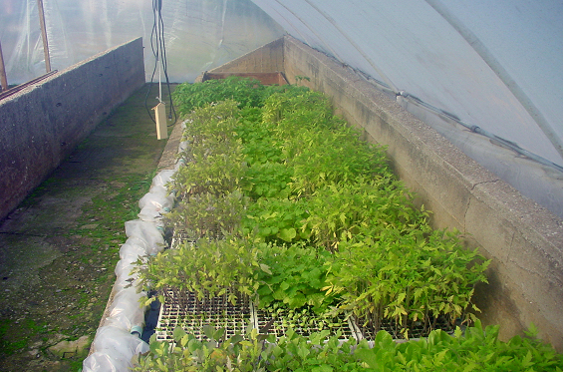

Slide 31
Για την προετοιµασία του χωραφιού συνιστάται αρχικά ένα όργωµα και ένα πέρασµα µε καλλιεργητή (επιφανειακή εδαφοκατεργασία) για την προετοιµασία της σποροκλίνης αµέσως πριν από τη µεταφύτευση. Σε γενικές γραµµές, φυτάρια υγιή, σκληραγωγηµένα, µε ύψος 14-20 cm, 5-8 φύλλα και µε καλά ανεπτυγµένο ριζικό σύστηµα θεωρούνται κατάλληλα προς µεταφύτευση. Σε κάθε περίπτωση, το σπορείο παραµένει για λίγο καιρό ακόµη και δεν εγκαταλείπεται, καθώς θα χρειαστούν επιπλέον φυτά για να αναπληρώσουν τα κενά που πιθανώς θα προκύψουν σε ορισµένες θέσεις στο χωράφι (καθώς η πρώτη µεταφύτευση είναι ιδιαίτερα δύσκολο να είναι απόλυτα επιτυχηµένη). Η µεταφύτευση για τις νότιες περιοχές της χώρας γίνεται Μάρτιο- Απρίλιο, ενώ για τις βόρειες περιοχές µπορεί να καθυστερήσει 1-2 µήνες. Η φύτευση των καπνόφυτων ανατολικού τύπου στον αγρό γίνεται σε γραµµές που απέχουν συνήθως 40-60 cm, ενώ επί της γραµµής τα φυτά απέχουν µεταξύ τους 10-20 cm. Για τις αµερικάνικες ποικιλίες οι αποστάσεις φύτευσης είναι πολύ
µεγαλύτερες, εφόσον πρόκειται για πολύ υψηλότερα φυτά µε µεγαλύτερη φυλλική επιφάνεια.

Slide 32
Όσον αφορά τις υπόλοιπες καλλιεργητικές απαιτήσεις, αξίζει να σηµειωθεί ότι από τους διάφορους τύπους καπνού, οι ποικιλίες ανατολικού τύπου (oriental) είναι οι λιγότερο απαιτητικές σε αρδεύσεις και λιπάνσεις, ενώ αναπτύσσονται ικανοποιητικά σε ξηρά, αβαθή, χαλικώδη εδάφη, µικρής γονιµότητας σε ορεινές και ηµιορεινές περιοχές. Μάλιστα, εφόσον έχουµε υγιή και εύρωστα φυτά, καθαρό χωράφι και γίνουν 1-2 σκαλίσµατα τις πρώτες εβδοµάδες µετά τη µεταφύτευση, υπάρχει η δυνατότητα ελαχιστοποίησης των όποιων εφαρµογών µε φυτοπροστατευτικά προϊόντα .

